Slide 1
PS ESPON 2020
5. zasedání Výboru ČR pro programy
nadnárodní a meziregionální spolupráce
Praha, 12. března 2018

Slide 2
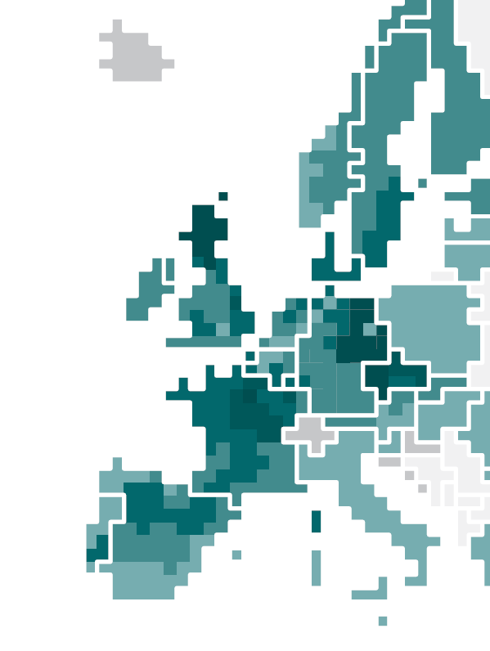
1
ESPON data v návaznosti na evropskou politiku

Slide 3
Příspěvek ESPON k fázím politického procesu
Územní referenční rámec EU
Evropské územní perspektivy
Digitální přechod
Městská agenda – podpora městských partnerství
Územní agenda EU
post-2020
Průřezové otázky
European Territorial Review
Vnitřní periferie
Cirkulární ekonomika
Území s geografickými specifiky
Politika soudržnosti EU – debata k budoucnosti post-2020
Migrace a uprchlíci
European Territorial Review
Územní referenční rámec EU
Finanční nástroje
Nové dynamiky zaměstnanosti
Toky PZI
MSP
Ex-ante TIA

Slide 4
Příspěvek ESPON k fázím politického procesu
Makro-regionální monitorovací systém
Funkční oblasti
Územní dimenze EU a národní sektorové politiky
Cirkulární ekonomika
Nízkouhlíková ekonomika
Zelená infrastruktura a ekosystémové služby
Přeshraniční služby veřejného zájmu
Migrace a uprchlíci
Regionální politiky a strategie
Kulturní dědictví
MSP
Ex-ante TIA
Funkční městské oblasti
Nové dynamiky zaměstnanosti
Nezaměstnanost mladých
BSR 2050
Alps 2050
Smršťující se venkovské oblasti
Výše zmíněné +
Regionální a funkční městská správa
Propojení chráněných oblastí s územním rozvojem
Systémy územní správy a územního plánování

Slide 5
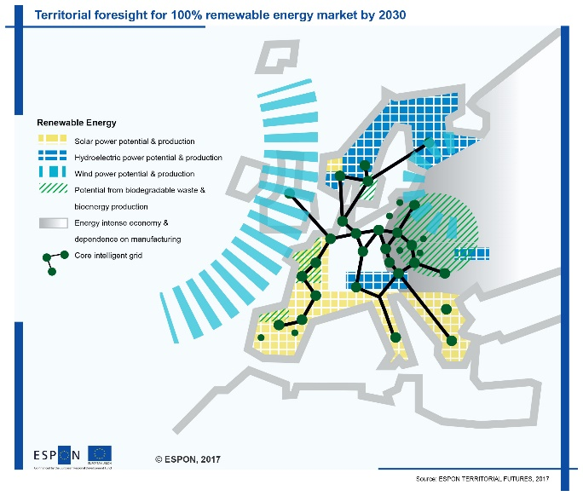

ESPON Territorial Review
Publikace European Territorial Review “Územní spolupráce pro budoucnost Evropy” – příspěvek programu ESPON k debat o budoucnosti politiky soudržnosti po roce 2020
Publikace přináší řadu poznatků založených na aplikovaném výzkumu prováděném do léta roku 2017 nadnárodními výzkumnými týmy z celé Evropy spolupracujícími na projektech programu ESPON
Publikace je ke stažení na webu programu a umožňuje vytvořit si na míru vypracovaný přehled zaměřený na vaše oblasti zájmu.

Slide 6
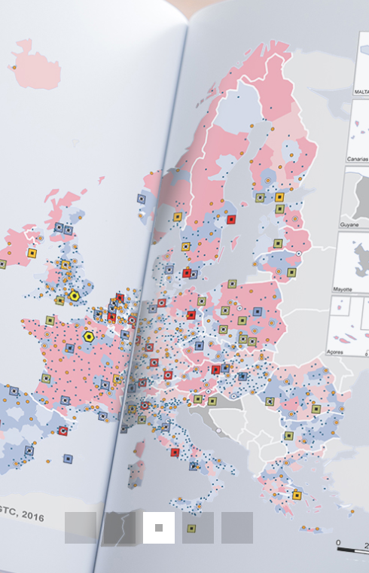
2
Aplikovaný výzkum Cílené analýzy Policy Briefs

Slide 7
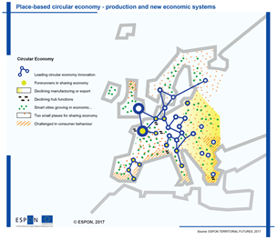
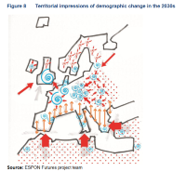
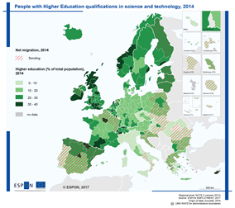
Aplikovaný výzkum
plán – cca 22 projektů aplikovaného výzkumu, 15.6 mil. €,
max. doba projektu – 18 měsíců
únor 2018 – 14 projektů - dvě kola výběrových řízení (2016, 2017)
(7 projektů z 1. kola již uzavřeno, finální reporty na webu)
- účast českého partnera – FA ČVUT
Spatial planning systems in Europe
3. kolo - předběžně oznámeno 6 témat vybraných MV a EGTC
(vyhlášení výběrových řízení v 1. pol. 2018)

Slide 8

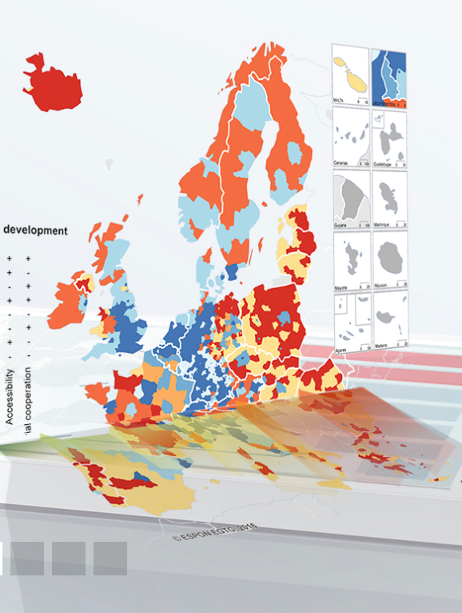
Nová výběrová řízení – aplikovaný výzkum
- 6 nových témat:
Přechodná fáze regionálních ekonomik
Rozvoj venkova v Evropě
Meziregionální vztahy v Evropě
Udržitelné využití území
Územní dopady přírodních katastrof
Metodika and měření kvality života

Slide 9

Cílené analýzy
plán – 25 cílených analýz (předkládání průběžně, 2x ročně
hodnocení), 6.4 mil.€ (včetně 45 policy briefs)
únor 2018 – vybráno 9 cílených analýz
* účast 2 českých partnerů – projekt Metropolitní oblasti (SPIMA)
– Magistrát HMP, Magistrát města Brno
průběžné předkládání -2x ročně hodnocení
návrhů k určitému datu (22. 6. 2018)

Slide 10
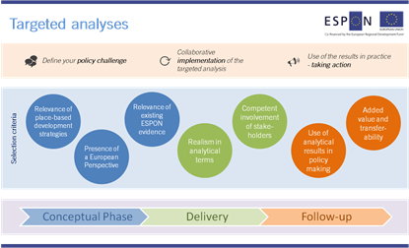
Cílené analýzy
Průběžně – 2 x ročně hodnocení návrhů k určitému datu (výběr 3 návrhů cílených analýz v každém kole )
Následná realizace – vyhlášení výběrového řízení
Trvání projektu cca 12 měsíců
Spolupráce se zpracovatelem,
dohled nad řízením cílené analýzy
(cestovné na vlastní náklady),
výstupy z cílené analýzy

Slide 11




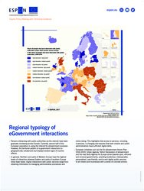

Policy Briefs
plán – 45 policy briefs (pracovní dokumenty – politické
instrukce, na základě průzkumu poptávky)
únor 2018 – 10 policy briefs (překlad – Územní a urbanistické
dimenze digitalizace veřejných služeb)

Slide 12
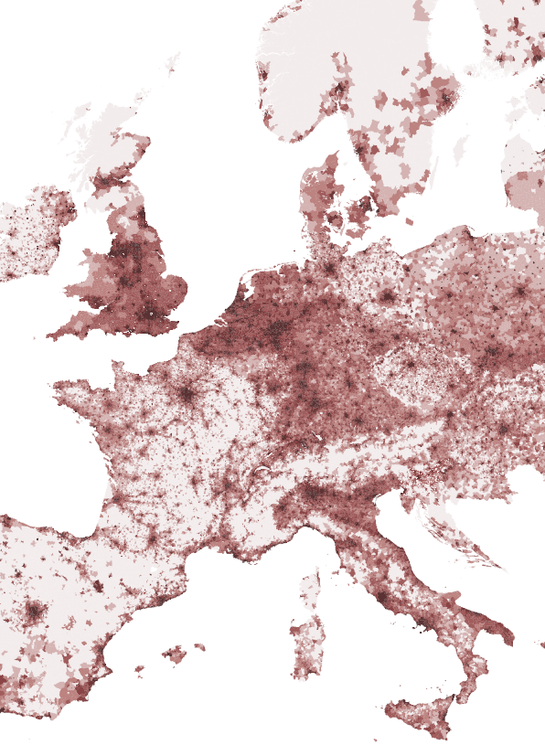
3
Vědecké a monitorovací nástroje

Slide 13
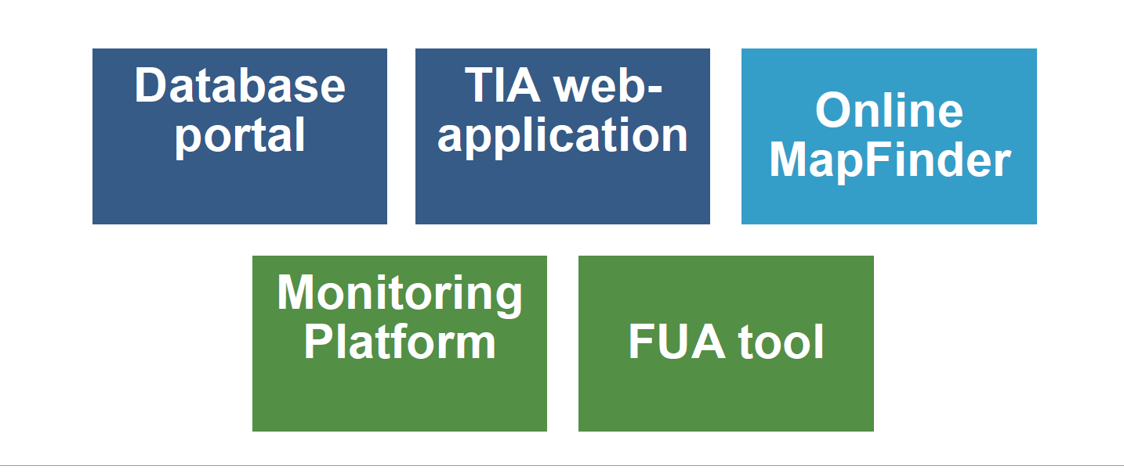
Vědecké a monitorovací nástroje

Slide 14
4
Semináře, nadnárodní aktivity

Slide 15

ESPON akce
ESPON seminář, Tallinn, prosinec 2017 - téma digitalizace
(report ke stažení na webu)
ESPON seminář v Sofii, Bulharsko, 30. – 31. května 2018
Vědecká konference, podzim 2018
ESPON seminář v Rakousku, 5. – 6. prosince 2018
Nadnárodní aktivity
Konference o integrovaném územním rozvoji, Budapešť, 7. března 2018
Funkční městské oblasti, 16. května 2018, Nova Gorica, Slovinsko
Nástroj TIA - instruktáž, Lugano, Švýcarsko, červen 2018

Slide 16
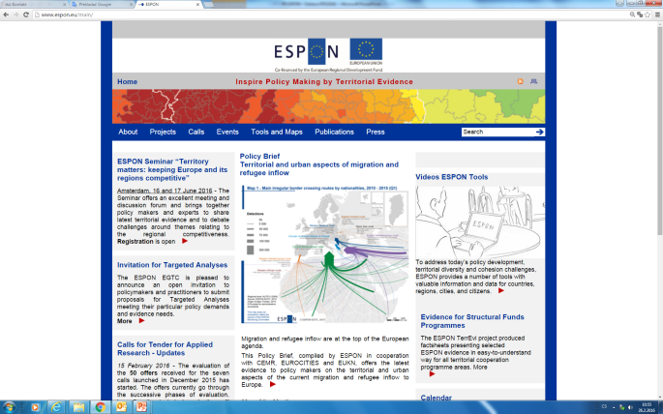
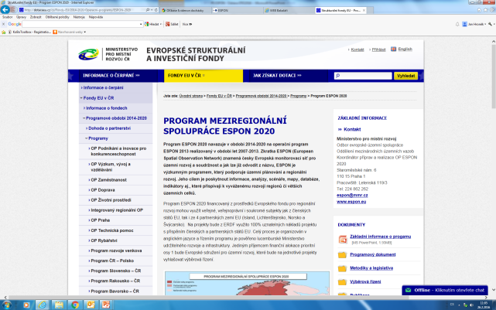
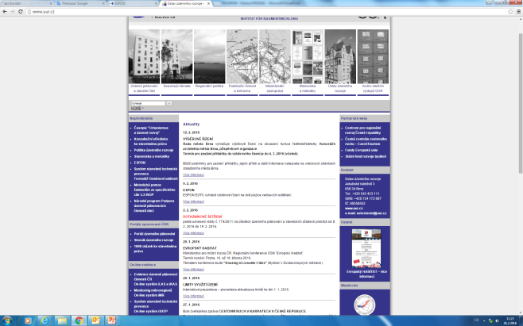


Aktuální informace
www.espon.eu www.dotaceeu.cz
www.uur.cz
mailing list - veškeré aktuální
informace
- nové kontakty
na požádání
- hledání partnerů

Slide 17



Kontakty
Národní koordinátor Kontaktní místo
Ministerstvo pro místní rozvoj ČR Ústav územního rozvoje
Mgr. Milada Hroňková Ing. arch. Lubor Fridrich
Odbor evropské územní spolupráce
Letenská 3 Jakubské nám. 3
110 15 Praha 1 658 34 Brno
Tel.: +420 224 862 262 Tel.: +420 542 423 121
E-mail: hromil@mmr.cz E-mail: fridrich@uur.cz
www.strukturalni-fondy.cz
www.espon.eu
Notes:
17

